Slide 1
Граємось із дітьми:
9 цікавих
ідей відпочинку
всією сім'єю.
Підготувала Коваль Н.Г.

Slide 2
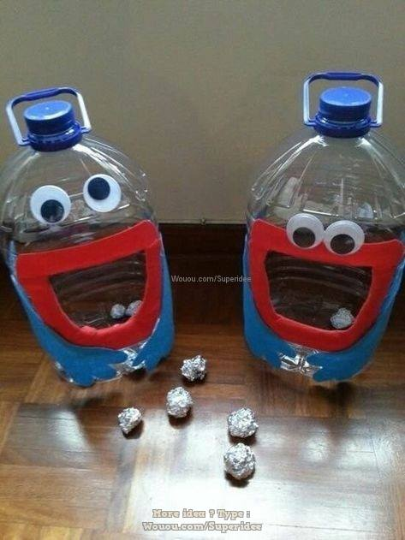
Коли всі мультики уже переглянуті, іграшки набридли і хочеться чогось новенького, дитині можна запропонувати вибрати та виготовити гру самотужки. Ось вам кілька варіантів відпочинку із дітьми.

Slide 3
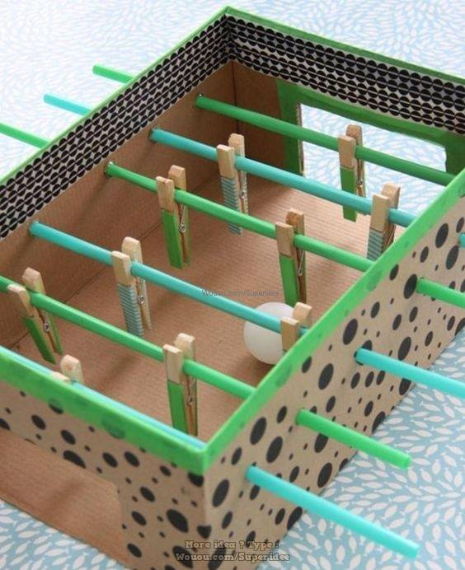
день
ніч
місяць

Slide 4
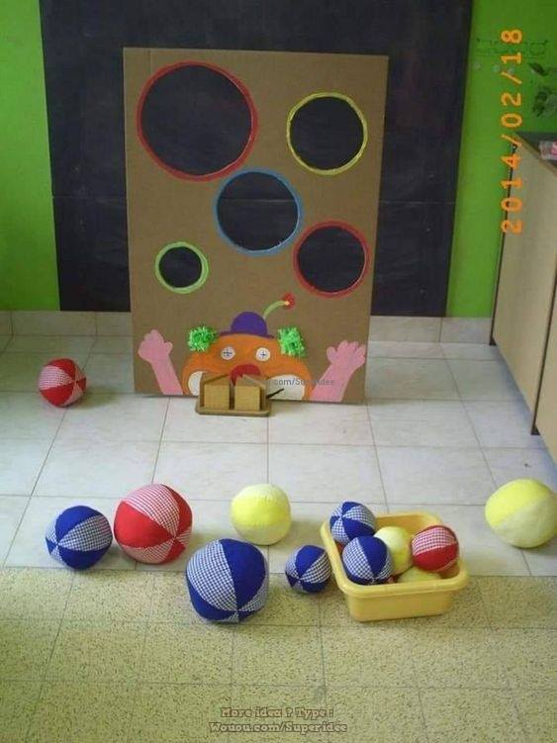

Slide 5
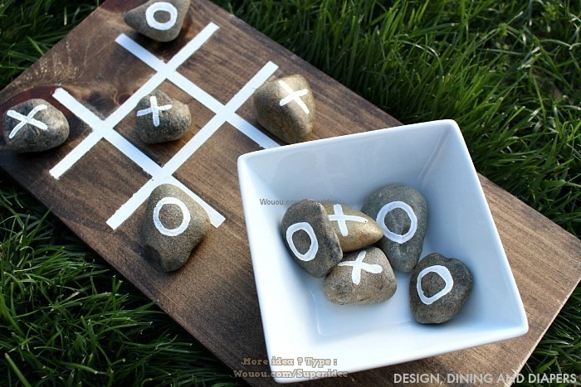

Slide 6
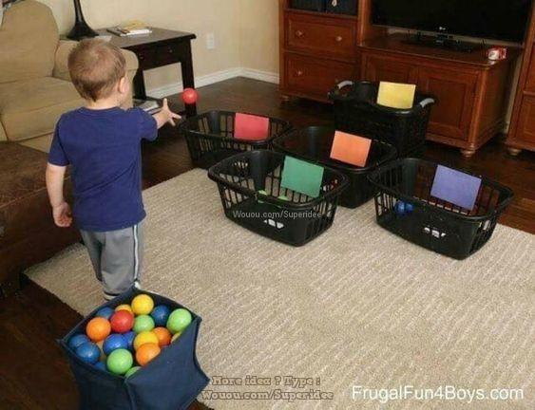
перший

Slide 7
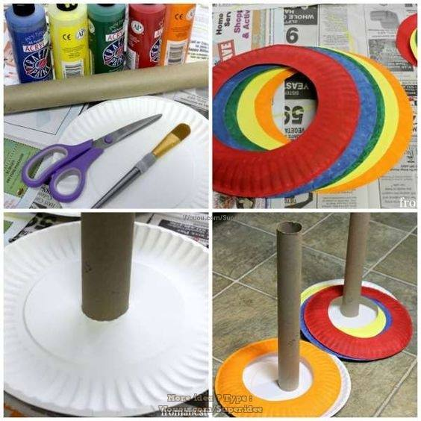

Slide 8
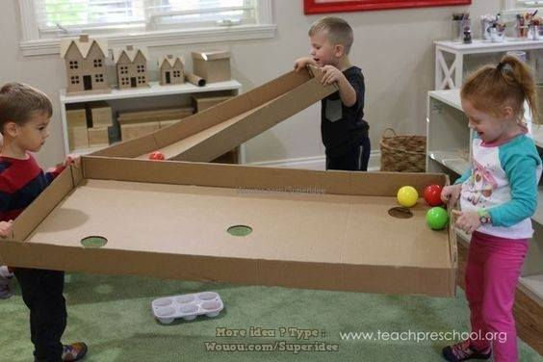

Slide 9
